Slide 1
第7章 SpringMVC
框架程序设计（Java）

Slide 2
6.0学习目标
1
Spring MVC 设计概述
2
Spring MVC 使用

Slide 3
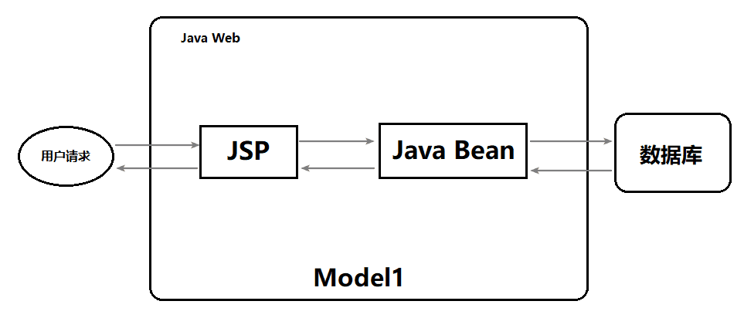
MVC 设计概述

Slide 4
出现的弊端：
JSP 和 Java Bean 之间严重耦合，Java 代码和 HTML 代码也耦合在了一起
要求开发者不仅要掌握 Java ，还要有高超的前端水平
前端和后端相互依赖，前端需要等待后端完成，后端也依赖前端完成，才能进行有效的测试
代码难以复用

Slide 5
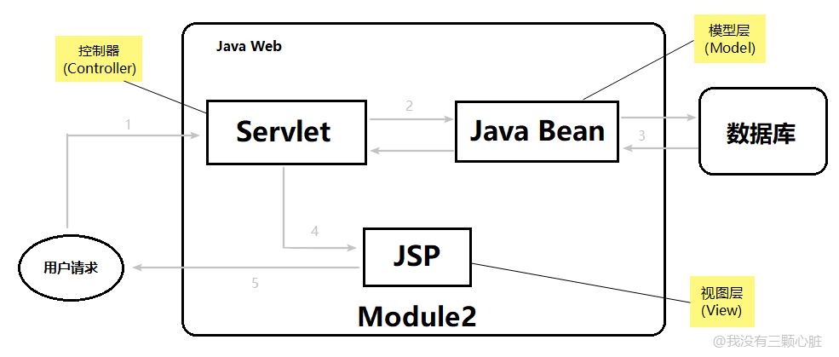
正因为上面的种种弊端，所以很快这种方式就被 Servlet + JSP + Java Bean 所替代了，早期的 MVC 模型（Model2）就像下图这样：

Slide 6
首先用户的请求会到达 Servlet，然后根据请求调用相应的 Java Bean，并把所有的显示结果交给 JSP 去完成，这样的模式我们就称为 MVC 模式。
M 代表 模型（Model）
模型是什么呢？ 模型就是数据，就是 dao,bean
V 代表 视图（View）
视图是什么呢？ 就是网页, JSP，用来展示模型中的数据.
C 代表 控制器（controller)
控制器是什么？ 控制器的作用就是把不同的数据(Model)，显示在不同的视图(View)上，Servlet 扮演的就是这样的角色。

Slide 7
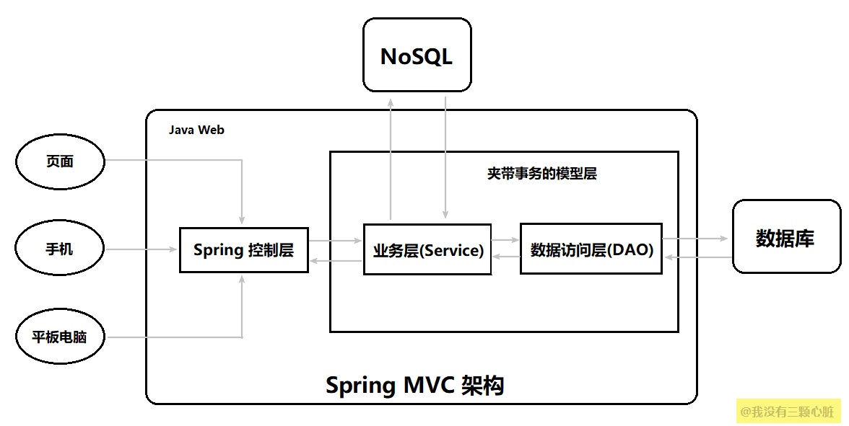
Spring MVC 的架构
为解决持久层中一直未处理好的数据库事务的编程，又为了迎合 NoSQL 的强势崛起，Spring MVC 给出了方案：

Slide 8
传统的模型层被拆分为了业务层(Service)和数据访问层（DAO,Data Access Object）。在 Service 下可以通过 Spring 的声明式事务操作数据访问层，而在业务层上还允许我们访问 NoSQL ，这样就能够满足异军突起的 NoSQL 的使用了，它可以大大提高互联网系统的性能。
特点：
结构松散，几乎可以在 Spring MVC 中使用各类视图.
松耦合，各个模块分离
与 Spring 无缝集成

Slide 9
第一个 Spring MVC 程序
1、导包
spring-jcl-xxx.jar
spring-beans-xxx.jar
spring-context-xxx.jar
spring-core-xxx.jar
spring-expression-xxx.jar
spring-aop-xxx.jar
spring-web-xxx.jar
spring-webmvc-xxx.jar

Slide 10
2、在web.xml添加SpringMVC的配置
<servlet>
<servlet-name>springmvc</servlet-name> <servlet-class>org.springframework.web.servlet.DispatcherServlet</servlet-class>
<!-- 是否在启动的时候就加载 -->
<load-on-startup>1</load-on-startup>
</servlet>
<servlet-mapping>
<servlet-name>springmvc</servlet-name>
<url-pattern>/</url-pattern>
</servlet-mapping>

Slide 11
3、在类路径下添加Spring MVC的配置文件springmvc-servlet.xml
<?xml version="1.0" encoding="UTF-8"?>
<beans xmlns="http://www.springframework.org/schema/beans"
xmlns:xsi="http://www.w3.org/2001/XMLSchema-instance"
xmlns:context="http://www.springframework.org/schema/context"
xmlns:mvc="http://www.springframework.org/schema/mvc"
xsi:schemaLocation="http://www.springframework.org/schema/beans http://www.springframework.org/schema/beans/spring-beans.xsd
http://www.springframework.org/schema/context http://www.springframework.org/schema/context/spring-context-4.3.xsd
http://www.springframework.org/schema/mvc http://www.springframework.org/schema/mvc/spring-mvc-4.3.xsd">
<!-- 启动spring自动扫描 -->
<context:component-scan base-package="com.test.controller"/>
<!-- 启动Spring MVC的注解功能，完成请求和注解POJO的映射 -->
<mvc:annotation-driven />
<!-- 配置视图解析器 -->
<bean class="org.springframework.web.servlet.view.InternalResourceViewResolver"
id="internalResourceViewResolver">
<!-- 前缀 -->
<property name="prefix" value="/WEB-INF/jsp/" />
<!-- 后缀 -->
<property name="suffix" value=".jsp" />
</bean>
</beans>

Slide 12
4、新建视图层Index.jsp文件
5、新建控制层IndexController类
@Controller
public class TestController {
@RequestMapping("/index")
public String toIndex(){
return "Index";
}
}
6、部署访问地址：http://localhost:8080/xxx/index

Slide 13


Slide 14
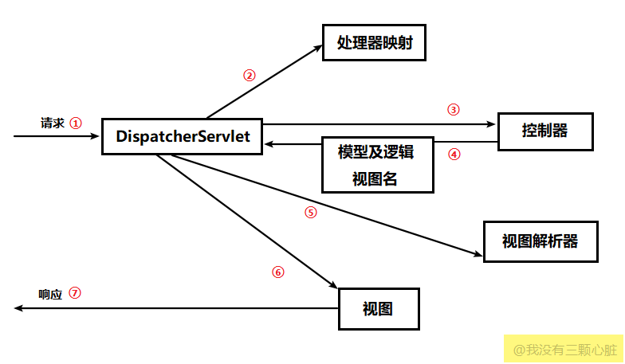
Spring MVC 的请求
Spring MVC 的请求流程:

Slide 15
注解配置
使用注解配置 Spring MVC
@Controller 注解：
用于注释类，这个注解是用来声明控制器的.辅助实现组件扫描.
@RequestMapping 注解:
用于注释类或者方法，表示对应路径会映射到该类或者该方法上。

Slide 16
传参到后台(教材P135)
Index.jsp->IndexController
1、前后台使用同名匹配规则直接传参。
使用@RequestParam("前台参数名")或@ModelAttribute注解解决参数名称不一致的情况。
2、使用模型传参，前台参数名字必须和模型中的字段名一样。(User.java)

Slide 17
传参到前台(教材P137)
IndexController->Index.jsp
1、直接通过HttpServletRequest对象传递。
request.setAttribute("message","成功！");
2、直接通过返回值ModelAndView对象传递。
return new ModelAndView("Index","message", "成功！");
3、直接通过参数列表中添加形参 ModelMap传递。
map.put("message", "成功！");
前台读取方式：${message}

Slide 18
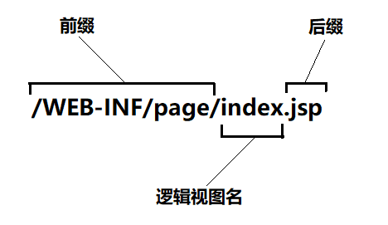
注意的地方
1、常常将JSP 文件配置在【WEB-INF】，【WEB-INF】是 Java Web 中默认的安全目录，是不允许用户直接访问的
2、解决地址前缀和后缀问题。
<!-- 扫描controller下的组件 -->
<context:component-scan base-package="controller"/>
<bean id="viewResolver"
class="org.springframework.web.servlet.view.InternalResourceViewResolver">
<property name="prefix" value="/WEB-INF/page/" />
<property name="suffix" value=".jsp" />
</bean>

Slide 19
中文乱码问题：
<filter>
<filter-name>CharacterEncodingFilter</filter-name>
<filter-class>org.springframework.web.filter.CharacterEncodingFilter</filter-class>
<init-param>
<param-name>encoding</param-name>
<!-- 设置编码格式 -->
<param-value>utf-8</param-value>
</init-param>
</filter>
<filter-mapping>
<filter-name>CharacterEncodingFilter</filter-name>
<url-pattern>/*</url-pattern>
</filter-mapping>

Slide 20
处理静态资源
1、使用”default” servlet来处理静态资源.web.xml里配置实例：
<servlet-mapping>
<servlet-name>default</servlet-name>
<url-pattern>/resources/*</url-pattern>
</servlet-mapping>
2、采用spring自带<mvc:resources>方法。
<mvc:resources location="/resources/" mapping="/resources/**"></mvc:resources>
3、<mvc:default-servlet-handler/>静态资源默认servlet配置

Slide 21
JSON数据结构

Slide 22
返回JSON问题
1、加入Jackson处理jar
http://repo1.maven.org/maven2/com/fasterxml/jackson/core/
jackson-annotations-xxx.jar
jackson-core-xxx.jar
jackson-databind-xxx.jar
2、@responseBody方法注解或@RestController 类注解
返回结果不会被解析为跳转路径，而是直接写入 HTTP response body 中。 比如异步获取 json 数据。
@RestController注解相当于 @Controller和 @ResponseBody合在一起的作用

Slide 23
3、spring mvc里配置：
org.springframework.web.servlet.mvc.method.annotation.RequestMappingHandlerMapping和org.springframework.web.servlet.mvc.method.annotation.RequestMappingHandlerAdapter
版本不兼容时出现：Caused by: java.lang.NoClassDefFoundError: com/fasterxml/jackson/databind/exc/InvalidDefinitionException

Slide 24
作业：

